Slide 1
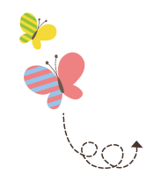
111111111111111111111111111111111111111111111111111111111111111111111111111111111111111111111111111111111111111111111111111111111111111111111
Unit 3 Winter in Canada
六年级上册
Lesson 17 I Like All Seasons!
WWW.PPT818.COM

Slide 2
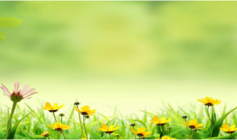
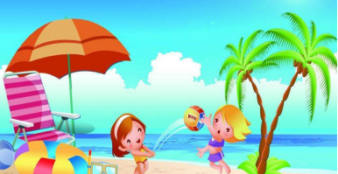
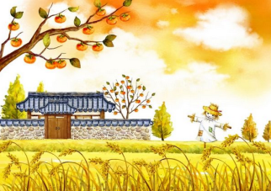
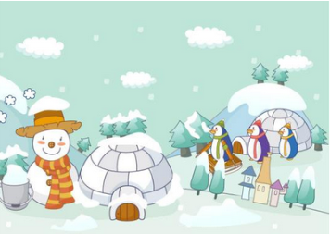

Slide 3
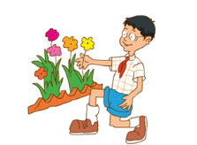
1. What’s your favourite season?
I like winter. Why? Because I like the snow. I
like to make snowmen. And I like the Spring
Festival.
I like spring. It’s warm. I love the new leaves
and flowers. And I love to plant trees.
I like summer. I like summer holidays. I love to
swim in the sea.
My favourite season is autumn. It’s cool and windy. I like to fly a kite. And I love to eat fruits.

Slide 4
讲解
知识点 1
—Why? 为什么？
—Because I like the snow. 因为我喜欢雪。
Why? 是一个省略句，完整的句子是：Why do you like winter? 这是用于询问对方原因的句型。其问句结构为：Why（+ 一般疑问句）? 答语结构为：Because +陈述句 .

Slide 5
讲解
—Why are you crying? 你为什么哭？
—Because I hurt my arm.
因为我弄伤了我的胳膊。
—Why do you like the dress?
你为什么喜欢这件裙子?
—Because it is very beautiful. 因为它很漂亮。
例句：

Slide 6
讲解
why / waɪ / adv. 为什么【四会】
例句：
Why are you going to the zoo?
你为什么打算去动物园？
用法：
构成特殊疑问句，用来询问原因。
shy 羞怯的；腼腆的
形近词：

Slide 7
讲解
because / bɪ kɒz / conj. 因为
例句：
We all like her, because she is very nice.
我们都喜欢她，因为她很友好。
be + cause（原因）=because（因为）
加法记忆法：
because of 因为
短语：

Slide 8
讲解
知识点 2
—What’s your favourite season?
你最喜欢的季节是什么？
—My favourite season is autumn.
我最喜欢的季节是秋天。【重点】
这是询问对方最喜欢什么的句型。
其问句结构是：What’s your favourite+ 其他?
答语结构是：My favourite...is...
例句：—What’ s your favourite subject?
你最喜欢的科目是什么？
—My favourite subject is math. 我最喜欢的科目是数学。

Slide 9
讲解
典例
单项选择。
—What’ s your favourite season?
—________.
A. Swimming B. Fly kites C. Autumn
C
点拨：
问句句意：“你最喜欢的季节是什么？”，A项与B项均不符合题意，故选C。

Slide 10
讲解
拓展
（1）这个句型中，还可以把 your 改为其他形容词性物
主代词或名词所有格形式。如：
—What’s Danny’s favourite colour?
丹尼最喜欢的颜色是什么？
—His/Danny’s favourite colour is blue.
他 / 丹尼最喜欢的颜色是蓝色。
（2）另外，还可以用“I like…best.”来表达“我最喜欢……”。
例句：I like summer best. 我最喜欢夏天。

Slide 11
讲解
I like spring. I love the new leaves and flowers.
我喜欢春天。我喜欢新的叶子和花。
I like to fly a kite. And I love to eat fruits.
我喜欢放风筝。并且我喜欢吃水果。
知识点 3
句型结构为：I like/love （to do）sth.用于描述自 己喜欢某物 / 做某事。
典例
连词成句。
fly, like, I, a, to, kite（.）
___________________________________
I like to fly a kite.

Slide 12
2. Let’s sing!
Winter, winter,
I love the cold, white snow.
Why? Because I like to skate.
Here I go!
What’s my favourite season?
I love the spring. Do you?
I love the rain. I love the new leaves.
I love the flowers, too.

Slide 13
2. Let’s sing!
I like summer.
Why? Because I like the sun.
I wear shorts and play outside.
It is fun!
I like autumn. It is windy.
Temperatures are cool.
I fly my kite. I ride my bike.
I see my friends at school.

Slide 14
3. Listen and repeat.
Can I help you Yes, please.
May I 'take your 'picture， Jenny? Sure.
Do you 'like 'these bananas or 'those bananas?
I 'like 'these bananas.

Slide 15
习题
一、连词成句。
do, the, why, snowman, you, like（?）
_______________________________________
二、用所给单词的适当形式填空。
Do they like_________（read）?
Why do you like the snowman?
to read
点拨：
like to do sth. 意为：喜欢做某事。

Slide 16
习题
三、情景选择。
当约翰想知道你为什么喜欢那只狗的时候，他应该怎么
问你：______________________________
A. What are you doing?
B. Why do you like that dog?
C. How do you know that dog?
B
点拨：
询问原因，用Why来引导特殊疑问句，故选B。

Slide 17
习题
四、按要求完成句子。
My favourite fruit is apples.（对画线部分提问）
_______ _______favourite fruit?
五、根据问句选答语。
（ ）（1）What’s your favourite fruit?
（ ）（2）Why is she so sad?
（ ）（3）What are you doing?
A. Because she can’t find her pen.
B. I’m reading a book.
C. Apples.
What’s your
C
A
B

Slide 18
本节课我们学习了以下知识，请同学们一定加强巩固，以便能和同学们进行灵活交流哦！
重点词汇：why, because
重点句式：—Why?
—Because I like the snow.
—What’s your favourite season?
—My favourite season is autumn.
I like spring. I love the new leaves and flowers.

Slide 19
Thank you!

